Slide 1


Slide 2
Quan sát dãy số liệu sau và trả lời câu hỏi:
12, 15, 16, 17, 11, 19
TRÒ CHƠI “HỎI NHANH ĐÁP ĐÚNG”
1. Dãy trên có tất cả mấy số?
1. Có 6 số
2. Những số nào lớn hơn 12?
2. Các số lớn hơn 12: 15,16,17,19
3. Các số nhỏ hơn 15 là 11,12
3. Những số nào nhỏ hơn 15?

Slide 3


Thứ năm, 29/2/2024
Biểu đồ cột (T1)

Slide 4
KHÁM PHÁ

Slide 5

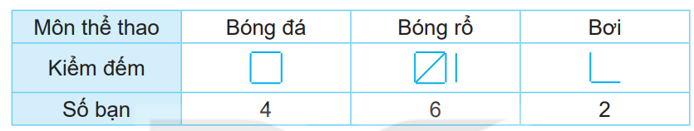
Mai vừa thực hiện một cuộc khảo sát về môn thể thao yêu thích nhất của mỗi bạn trong nhóm và ghi kết quả vào bảng kiểm đếm, bảng số liệu như sau:

Slide 6
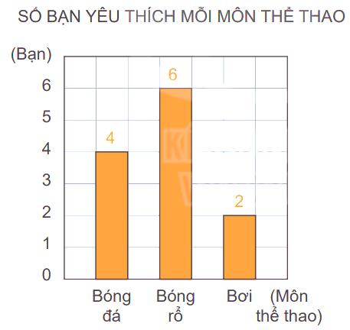
Sau đó, Rô-bốt vẽ biểu đồ cột biểu diễn số liệu mà Mai thu thập được.
TÊN biểu đồ ở phía trên hình vẽ cột
Hàng dưới ghi tên các môn thể thao trong cuộc khảo sát
Các số ghi ở bên trái của biểu đồ chỉ số bạn.
Mỗi cột GHI số bạn yêu thích 1 môn thể thao.

Slide 7

3 môn đó là: bóng đá, bóng rổ, bơi.
Ba môn thể thao được nêu tên trên bản đồ là những môn nào?

Slide 8
Số bạn yêu thích bóng đá là 4 bạn
Số bạn yêu thích bóng rổ là 6 bạn
Số bạn yêu thích bơi là 2 bạn
Mỗi môn thể thao có bao nhiêu bạn yêu thích?

Slide 9
Chiều cao của các cột dùng để so sánh số bạn yêu thích mỗi môn thể thao.
Chiều cao của các cột dùng để làm gì?

Slide 10
Lưu ý khi đọc và mô tả biểu đồ cột:
Tên biểu đồ.
Nội dung thông tin ở hàng dưới và cột bên trái của biểu đồ.
Số ghi ở đỉnh mỗi cột.

Slide 11


Slide 12
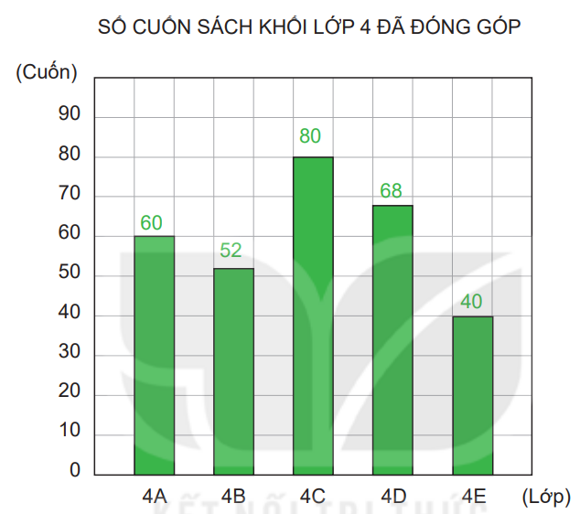
Biểu đồ dưới đây cho biết số cuốn sách khối lớp 4 đã đóng góp cho thư viện của nhà trường.
1
Quan sát biểu đồ trên và trả lời câu hỏi.
a) Có những lớp nào đóng góp sách vào thư viện? Mỗi lớp đóng góp bao nhiêu cuốn sách?
b) Lớp nào đóng góp nhiều sách nhất? Lớp nào đóng góp ít sách nhất?
c) Có bao nhiêu lớp đóng góp nhiều hơn 50 cuốn sách?

Slide 13
a) Có những lớp nào đóng góp sách vào thư viện? Mỗi lớp đóng góp bao nhiêu cuốn sách?
Có 5 lớp : 4A, 4B, 4C, 4D, 4E
Lớp 4A góp 60 cuốn
Lớp 4B góp 52 cuốn
Lớp 4C góp 80 cuốn
Lớp 4D góp 68 cuốn
Lớp 4E góp 40 cuốn

Slide 14
b) Lớp nào đóng góp nhiều sách nhất? Lớp nào đóng góp ít sách nhất?
Lớp 4C đóng góp nhiều sách nhất
Lớp 4E đóng góp ít sách nhất.

Slide 15
c) Có bao nhiêu lớp đóng góp nhiều hơn 50 cuốn sách?
Có 4 lớp đóng góp nhiều hơn 50 cuốn sách.

Slide 16
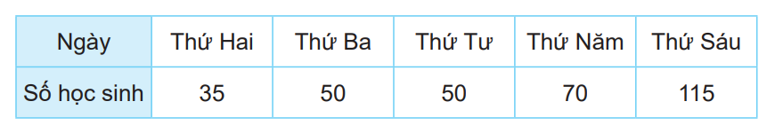
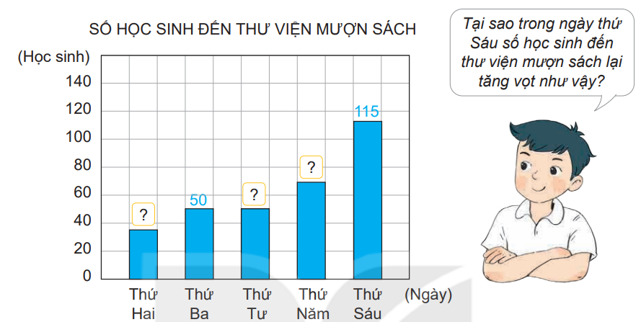
Cho biết số học sinh đến thư viện trường mượn sách vào mỗi ngày trong tuần vừa qua như sau:
2
a) Số?
Hoàn thành biểu đồ dưới đây:
70
50
35

Slide 17
Cho biết số học sinh đến thư viện trường mượn sách vào mỗi ngày trong tuần vừa qua như sau:
2
b) Những ngày nào có số học sinh đến thư viện mượn sách bằng nhau?
Ngày thứ Ba và thứ Tư có số học sinh đến thư viện mượn sách bằng nhau.

Slide 18
Cho biết số học sinh đến thư viện trường mượn sách vào mỗi ngày trong tuần vừa qua như sau:
2
c) Trung bình mỗi ngày có bao nhiêu học sinh đến thư viện mượn sách ?
(35+50+50+70+115) : 5 = 64 (bạn)

Slide 19
  Vì cuối tuần các bạn có nhiều thời gian rảnh để đọc sách.

Slide 20


Slide 21

Cần lưu ý gì khi đọc biểu đồ cột?
Lưu ý khi đọc và tả biểu đồ cột:
Tên biểu đồ.
Nội dung thông tin ở hàng dưới và cột bên trái của biểu đồ.
Số ghi ở đỉnh mỗi cột.

Slide 22
Biểu đồ cột dùng để làm gì?
Dùng để thống kê số liệu như số sách đóng góp, số bạn mượn sách…

Slide 23
Dặn dò
Xem lại các bài đã làm
Xem trước các bài S/41,42

Slide 24


